Slide 1
Interaction Homme - Machine
Centre Universitaire Abdelhafid Boussouf - Mila
3^{éme} INF
Chapitre 4
Règles ergonomiques dans les IHMs (suite)
2020 - 2021

Slide 2
Les 10 Heuristiques de Nielsen.

Slide 3
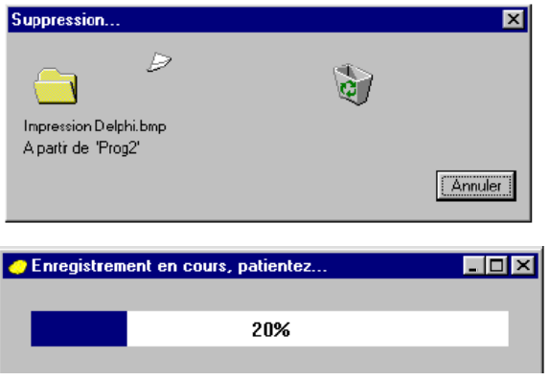
1. Visibilité de l’état du système
Le système devrait toujours tenir informé l’utilisateur de ce qui se passe, en fournissant un « retour » (feedback) approprié, dans un temps raisonnable.

Slide 4
2. Correspondance du système avec le monde réel
Le système devrait « parler » le langage de l’utilisateur, avec des mots, des phrases et des concepts qui lui sont familiers, plutôt que d’utiliser un langage propre au système. Suivre les conventions du monde réel, en faisant apparaître les informations dans une séquence naturelle et logique

Slide 5
3. Liberté, contrôle de l’utilisateur
Les utilisateurs choisissent souvent par erreur des fonctions du système et ils ont besoin d’une « sortie de secours », clairement libellée pour quitter la fonction non désirée, sans qu’il y ait besoin de passer par de multiples dialogues pour le faire. Le système doit permettre d’annuler/refaire (undo/redo) une action

Slide 6
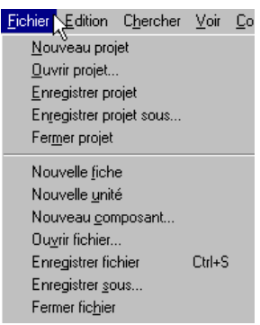
4. Cohérence et standards
L’utilisateur ne doit pas avoir à se poser des questions pour savoir si différents mots situations ou actions signifient la même chose. Suivre les conventions liées à la plateforme

Slide 7
5. Prévention des erreurs
Au-delà de la conception de messages d’erreur clairs, il faudra en premier lieu être attentif à ce que le design permette de prévenir les problèmes qui pourrait rencontrer l’utilisateur.

Slide 8
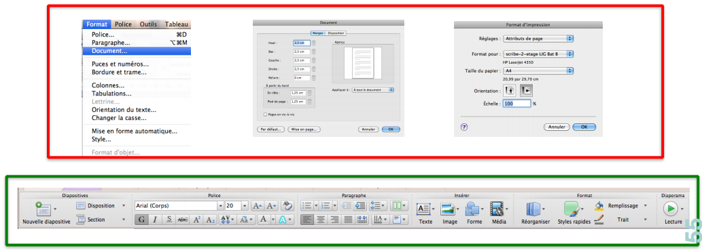
6. Reconnaître plutôt que se souvenir
Rendre visible les objets, les actions et les options. L’utilisateur ne devrait pas avoir à se souvenir d’une information, d’une séquence de dialogue à l’autre. Les instructions pour utiliser le système devraient être immédiatement visibles ou facilement accessibles, à chaque fois que l’utilisateur en a besoin.

Slide 9
7. Flexibilité dans l’utilisation
Les raccourcis - ignorés par des utilisateurs novices – permettent souvent d’accélérer les interactions pour les utilisateurs expérimentés. Ainsi le système peut convenir à la fois aux utilisateurs inexpérimentés et expérimentés. Autoriser les utilisateurs à personnaliser les action récurrentes.

Slide 10
8. Esthétique et design minimaliste
Les dialogues ne devraient pas proposer d’informations qui ne sont pas pertinentes ou qui ne sont que rarement nécessaires. Chaque information dans un dialogue entre en concurrence avec les autres informations – et en particulier celles qui sont pertinentes – et diminue leur visibilité relative.

Slide 11
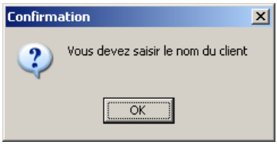
9. Faciliter l’identification, le diagnostic et la « récupération » des erreurs par l’utilisateur
Les messages d’erreur devraient être formulés en langage clair (pas de codes), indiquer précisément le problème et suggérer une solution pour le résoudre.

Slide 12
10. Aide et documentation
Bien qu’il soit préférable que le système puisse être utilisé sans le recours à une documentation, il peut cependant être nécessaire de fournir de l’aide et de la documentation. Les informations de ce type devraient être faciles à trouver, centrées sur la tâche de l’utilisateur, indiquer concrètement les étapes à suivre et ne pas être trop longues.

Slide 13
Règles d’or de Coutaz

Slide 14
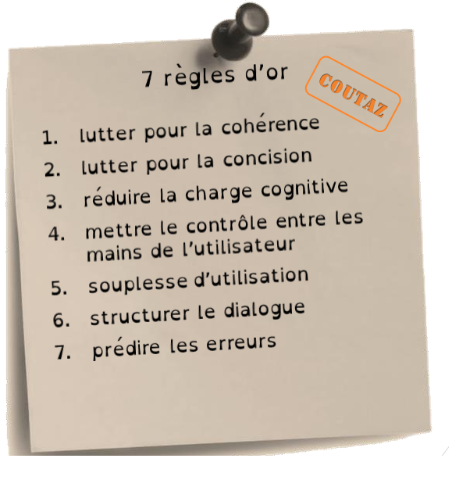
Règles d’or de Coutaz

Slide 15
Autres heuristiques

Slide 16
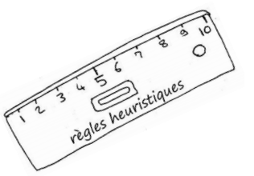
Autres heuristiques
Il existes d'autres heuristiques avec un fort recouvrement et qui définissent des règles de base, que l'on peut rattacher aux principes suivants :
Facilité d’apprentissage
Simplicité
Visibilité
Contrôle Utilisateur et Liberté
Erreur
Efficience
Design graphique
Parmi les heuristiques les plus courantes, on peut citer :

Slide 17
Les 4 règles de Norman
• Affordance
• Mappage Naturel
• Visibilité
• Feedback

Slide 18
Les 8 règles de Shneiderman
• Faire un effort de cohérence interne (consistance)
• Rendre possibles les raccourcis pour les usagers réguliers
• Fournir des informations sur ce que fait le système (feedback)
• Organiser le contenu et construire des dialogues avec une fin explicite (pour chaque étape)
• Fournir un guidage et une rétroaction permettant d'éviter les erreurs
• Rendre les actions réversibles (retours en arrière / undo)
• Donner un sentiment de contrôle aux utilisateurs du système (c'est l'utilisateur qui est le maître)
• Réduire la charge cognitive de la mémoire à court-terme (ne pas trop la solliciter)

Slide 19
Les 16 règles de Tognazzini
• Anticipation
• Autonomie
• Daltonisme
• Consistance
• Défauts
• Efficience
• Explorabilité
• La loi de Fitts
• Objets d’interface humain
• Réduction de latence .
• Apprentissage
• Métaphores
• Protection du travail
• Lisibilité
• Retracer les états
•Visibilité de la navigation

Slide 20
Rédaction d’une évaluation ergonomique
1. Tester (on ne juge pas ce qu’on n’a pas essayé)
2. Observer les utilisateurs (leurs caractéristiques)
3. Croiser les sources (guides de style, critères ergonomiques…)
4. Faire des arbitrages, trouver un équilibre
5. Être diplomate (attention aux formulations)
6. Être constructif (proposer des solutions)
7. Être pédagogue (justifier les remarques et solutions)

Slide 21
Merci pour votre attention

